Slide 1
Rekurzija
Rekurzija je zapravo više od tehnike programiranja.
Vrlo često se koristi i u svakodnevnom životu.
Primjer: definicija osobe - državljanina BiH
  Rekurzivna definicija glasi:
  Osoba je državljanin BiH ako:
  je rođena u BiH ili ako je dovoljno dugo godina živjela u BiH,
  ili
  2. ako je jedan od njenih roditelja državljanin BiH.
U samoj definiciji pojma državljanstva smo koristili isti taj pojam, što zapravo predstavlja rekurziju.

Slide 2
Rekurzija kao pristup “podijeli pa vladaj”
Rekurzija je uobičajen pristup opće namjene za rješavanje različitih problema koji se naziva “podijeli pa vladaj”'.
  Princip “podijeli pa vladaj” se sastoji u tome da se neki problem P rješava u 3 koraka:
  podijeliti problem P na nekoliko podproblema: P1, P2, ...Pn
  riješiti podprobleme s ciljem da se dobiju rješenja S1, S2,...Sn.
  koristiti S1, S2, ...Sn da se konstruira rješenje za izvorni problem P.
Ovo je često rekurzivan postupak, zato što da bi rješili jedan ili više podproblema, moramo koristiti sličnu strategiju.

Slide 3
Rekurzija kao pristup “podijeli pa vladaj”
Primjer:
P = prenijeti gomilu od 50 knjiga iz učionice u auto
  Problem P → Princip “podijeli pa vladaj” :
  P1= prenijeti gomilu od 10 knjiga iz učionice u auto,
  P2= prenijeti gomilu od 15 knjiga iz učionice u auto,
  P3= prenijeti gomilu od 25 knjiga iz učionice u auto.
  Problem P3 → Princip “podijeli pa vladaj” :
  P3a= prenijeti gomilu od 10 knjiga iz učionice u auto,
  P3b= prenijeti gomilu od 15 knjiga iz učionice u auto.

Slide 4
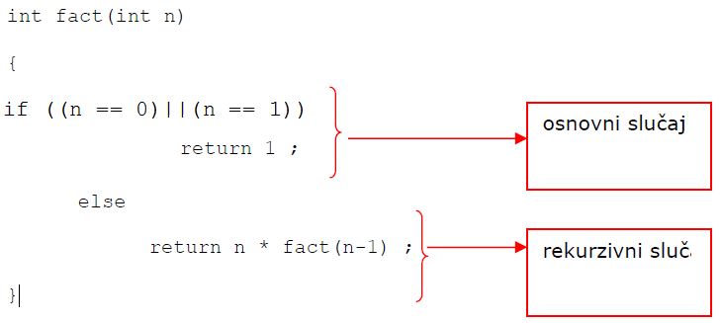
Rekurzija u matematici
Primjer:
P = U matematici funkcija faktorijel je definisana:
1. fact(0) = 1 / fact(1) = 1
2. fact(n) = n * fact(n-1), za n>0
  C++ kôd
  funkcije koja implementira definiciju faktorijela:

Slide 5
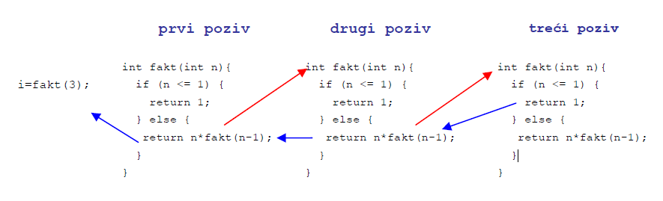
Mehanizam rekurzivnih poziva
Primjer:
P = faktorijel broja:
1. fact(0) = 1
2. fact(n) = n * fact(n-1), za n>0
  fact(3) = 3 · fact(2) = 3 ·( 2 · fact(1) ) = 3 · ( 2 · ( 1 · fact(0) )) = 3 · ( 2 · ( 1 · 1 ))) = 6

Slide 6
Mehanizam rekurzivnih poziva
main
fakt
fakt’
fakt’’
...
i=fakt(3);
...
int fakt(int n){
if (n <= 1) {
return 1;
} else {
return
n * fakt(n-1);
}
}
int fakt(int n){
if (n <= 1) {
return 1;
} else {
return
n * fakt(n-1);
}
}
int fakt(int n){
if (n <= 1) {
return 1;
} else {
return
n * fakt(n-1);
}
}
6
1
2
1
2
2
3
3
3

Slide 7
Rekurzija u matematici
Primjer:
P = Fibonacci-jeva funkcija koja je definisana na slijedeći način:
1. fib(0) = 1, fib(1) = 1
2. fib(n) = fib(n-1) + fib(n-2), za n>1.
  fib(4) = fib(3) + fib(2)=
  = (fib(2) + fib(1)) + (fib(1) + fib(0)) =
  = ((fib(1) + fib(0)) + 1) + (1 + 1) = (( 1 + 1 ) + 1) + (1 + 1) = 5

Slide 8
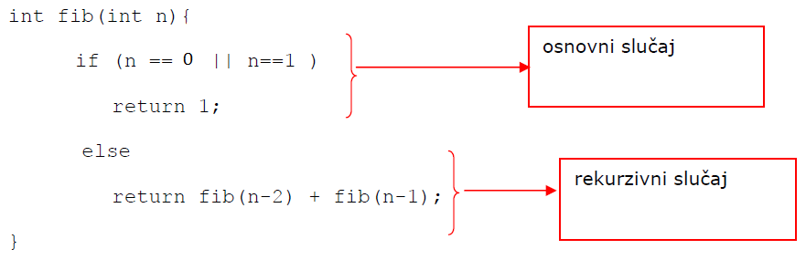
Rekurzija u matematici
Primjer:
P = Fibonacci-jeva funkcija koja je definirana na slijedeći način:
1. fib(0) = 1, fib(1) = 1
2. fib(n) = fib(n-1) + fib(n-2), za n>1.
  fib(4) = fib(3) + fib(2)=
  = (fib(2) + fib(1)) + (fib(1) + fib(0)) =
  = ((fib(1) + fib(0)) + 1) + (1 + 1) = ( 1 + 1 ) + 1) + (1 + 1) = 5
  C++ kôd
funkcije koja implementira definiciju Fibonacci-jeve funkcije

Slide 9
Oblikovanje rekurzivne definicije
Rekurzivne definicije se oblikuju iz dva dijela
Postoji osnovni slučaj koji direktno daje neki odgovor, i
Postoji rekurzivni slučaj koji daje odgovor na temelju odgovora na neki drugi povezani problem.
Na primjer, kod izračunavanja faktorijela:
Osnovni slučaj je: fact(0)=1, fact(1) = 1
Osnovni slučaj direktno daje odgovor.
2. Rekurzivni slučaj je:
fact(n) = n * fact(n-1).
On ne daje direktan odgovor, ali kaže kako konstruirati odgovor za fact(n) na temelju odgovora za povezani problem fact(n-1).

Slide 10
Oblikovanje rekurzivne definicije
Rekurzivne definicije se oblikuju iz dva dijela
Postoji osnovni slučaj koji direktno daje neki odgovor, i
Postoji rekurzivni slučaj koji daje odgovor na temelju odgovora na neki drugi povezani problem.
Na primjer, za problem definicije državljanstva:
1. Osnovni slučaj : direktno određuje državljanstvo (tačka 1), i
2. Rekurzivni slučaj: definira državljanstvo neke osobe na temelju državljanstva druge vezane osobe (tačka 2)
Na primjer, za problem Fibonacci-jeve funkcije:
1. Osnovni slučaj je fib(0) = 1, fib(1) = 1
2, Rekurzivni slučaj je fib(n) = fib(n-1) + fib(n-2), za n>1

Slide 11
Oblikovanje rekurzivne definicije
Primjer:
Oblikovati algoritam za potenciranje broja X sa brojem N, N >0.
Možemo koristiti samo dvije operacije:
-moženje dva broja
-oduzimanje.
X pomnožiti N puta?
Nemamo operaciju koja nam to direktno omogućuje.
Omogućeno nam je jedino da množimo dva broja.
Direktno možemo riješiti sljedeće probleme:
Potencirati X s vrijednošću 1: odgovor = X.
Potencirati X s vrijednošću 2: odgovor = X * X.
Pa tako, ako je N > 2, razbit ćemo izvorni problem na dva manja podproblema:
P1: potencirati X s vrijednošću I. Rješenje za taj problem je S1.
P2: potencirati X s vrijednošću N-I. Rješenje za taj problem je S2.
Za konačno rješenje S, kombinirat ćemo S1 i S2:
S = S1 * S2.

Slide 12
Oblikovanje rekurzivne definicije
Primjer:
Algoritam za potenciranje broja X sa brojem N, gdje je N >0. Koristimo samo dvije operacije:
moženje dva broja
oduzimanje.
Kako rješavati P1 i P2?
Oni su problemi potpuno istog tipa kao i originalni problem, tako da se može primijeniti ista strategija koja je primijenjena na originalni problem.
Provjerimo da li se problemi mogu riješiti direktno, to znači ako je I=1 ili I=2, tada
možemo riješiti P1 direktno.
Nadalje, ako je N-I=1 ili N-I=2, tada možemo riješiti P2 direktno.
Probleme koje ne možemo riješiti direktno, rješavat ćemo rekurzivno, kako je opisano.,
Ova strategija funkcionira dobro bez obzira kako razbijamo broj N.
Potenciramo broj 3 s brojem 7. Broj 7 je prevelik, tako da ne možemo direktno riješiti problem, pa ćemo ga podijeliti na:
P1: potencirati 3 s brojem 2. (izabrano je I=2, bez posebnog razloga)
P2: potencirati 3 s brojem 5.
Možemo direktno riješiti problem P1. Rješenje je S1 = 9.
Ali, moramo dalje rastavljati problem P2 :
P2.1: potencirati 3 s brojem 1. (izabrano je I=1, bez posebnog razloga)
P2.2: potencirati 3 s brojem 4.

Slide 13
Oblikovanje rekurzivne definicije
Primjer:
Algoritam za potenciranje broja X sa brojem N, gdje je N >0. Koristimo samo dvije operacije:
moženje dva broja
oduzimanje.
Potenciramo broj 3 s brojem 7. Broj 7 je prevelik, tako da ne možemo direktno riješiti problem, pa ćemo ga podijeliti na:
P1: potencirati 3 s brojem 2. (izabrano je I=2, bez posebnog razloga)
P2: potencirati 3 s brojem 5.
Možemo direktno riješiti problem P1. Rješenje je S1 = 9.
Ali, moramo dalje rastavljati problem P2 :
P2.1: potencirati 3 s brojem 1. (izabrano je I=1, bez posebnog razloga)
P2.2: potencirati 3 s brojem 4.
Opet, P2.1 možemo direktno riješiti: S2.1 = 3.
Ali, problem P2.2 se mora dalje rastavljati:
P2.2.1: potencirati 3 s brojem 2.
P2.2.2: potencirati 3 s brojem 2.
Oba gornja problema se mogu direktno riješiti: S2.2.1 = S2.2.2 = 9.
Kombinacijom S2.2.1 i S2.2.2 dobivamo rješenje S2.2 = 9*9 = 81.
Sada kada imamo rješenja za P2.1 i P2.2, možemo ih kombinirati da bi dobili rješenje za
P2: S2 = S2.1*S2.2=3*81 = 243.
Na kraju, kada imamo rješenja za P1 i P2, možemo ih kombinirati da bi dobili konačno
rješenje, S = S1*S2 = 9*243 = 2187.

Slide 14
Oblikovanje rekurzivne definicije
Primjer:
Algoritam za potenciranje broja X sa brojem N, gdje je N >0. Koristimo samo dvije operacije:
moženje dva broja
oduzimanje.
Potenciramo broj 3 s brojem 7. Broj 7 je prevelik, tako da ne možemo direktno riješiti problem, pa ćemo ga podijeliti na:
P1: potencirati 3 s brojem 2. (izabrano je I=2, bez posebnog razloga)
P2: potencirati 3 s brojem 5.
Možemo direktno riješiti problem P1. Rješenje je S1 = 9.
Ali, moramo dalje rastavljati problem P2 :
P2.1: potencirati 3 s brojem 1. (izabrano je I=1, bez posebnog razloga)
P2.2: potencirati 3 s brojem 4.
Opet, P2.1 možemo direktno riješiti: S2.1 = 3.
Ali, problem P2.2 se mora dalje rastavljati:
P2.2.1: potencirati 3 s brojem I=2.
P2.2.2: potencirati 3 s brojem I=2.
Oba gornja problema se mogu direktno riješiti: S2.2.1 = S2.2.2 = 9.
Bilo koji izbor za `I' će dati korektno rješenje.
Međutim, neki od izbora za `I'
izračunavaju konačno rješenje brže nego drugi izbori za “I”.

Slide 15
Rekurzivne funkcije i procedure
Rekurzivna funkcija ili procedura – ona koja poziva samu sebe unutar svojih naredbi barem jednom (može i više puta).
Npr, za n faktorijela vrijedi rekurzivna formula
n! = n•(n−1)!
Algoritam funkcije NFAKT( n )
Ako je n=1 onda vratiti 1
vratiti n* NFAKT( n − 1 )
Zbog ovog poziva je rekurzivna!

Slide 16
Pisanje rekurzivnih funkcija
OPREZ! Kod pisanja rekurzivnih funkcija ili procedura možemo dovesti u pitanje konačnost algoritma!
PRAVILA za pisanje:
Uvijek MORA postojati neki ‘nerekurzivni put’ izlaska iz takve funkcije. To su trivijalni slučajevi za ulazne parametre funkcije.
Općenito rekurzivna procedura ima oblik:
Ako je rješenje trivijalno vratiti to rješenje
U suprotnom obaviti rekurzivni poziv

Slide 17
Podrška rekurzivnosti
Skoro svi programski jezici podržavaju mogućnost da funkcije ili procedure pozivaju same sebe.
Ipak može postojati slučaj (nekih starijih, ili manje razvijanih) programskih jezika koji ne podržavaju rekurzije.
Ukoliko ne podržavaju rekurzije, onda je moguće izvesti strukturu STEKA, a postoji bliska veza između rekurzivnih funkcija ili procedura i steka.

Slide 18
Veza između rekurzivnih funkcija i steka
Postoji vrlo bliska veza:
“Svaki algoritam koji je moguće napisati kao rekurzivnu funkciju ili proceduru, moguće ga je napisati bez korištenja rekurzije, ali upotrebom steka”
Vrijedi i obrnuto:
“Svaki algoritam koji koristi stek moguće je napisati kao rekurivnu funkciju ili proceduru”

Slide 19
Rekurzivna funkcija vs korištenje steka
Možemo zaključiti ono što vrijedi i općenito:
Rekurzivna funkcija je obično manja u svom algoritamskom zapisu.
Stek ima prednost da se algoritmi koji ga koriste ipak brže izvršavaju na računaru od njima ekvivalentnog rekurzivnog algoritma, osim toga lakše je razumjeti i analizirati takve algoritme, jer kod rekurzivnih funkcija zna biti znatno komplicirana analiza, pogotovo kada imamo više rekurzivnih poziva.

Slide 20
Binarno pretraživanje niza rekurzijom
ZADANO: Niz cijelih brojeva a[n] kojem su elemenati sortirani od manje prema većoj vrijednosti, tj.a[i-1] < a[i], za i=1,..n-1
TRAŽI SE: Želimo odrediti da li se u ovom nizu nalazi element vrijednosti x.

